Slide 1
Различные формы и методы проведения урока по музыкальным специальностям в рамках дистанционного обучения.
Богданова Наталья Викторовна
Notes:
1

Slide 2
Дистанционный он-лайн урок
Использование платформ:
Skype
WhatsApp
ВКонтакте
Viber
Zoom
2
Notes:
2

Slide 3
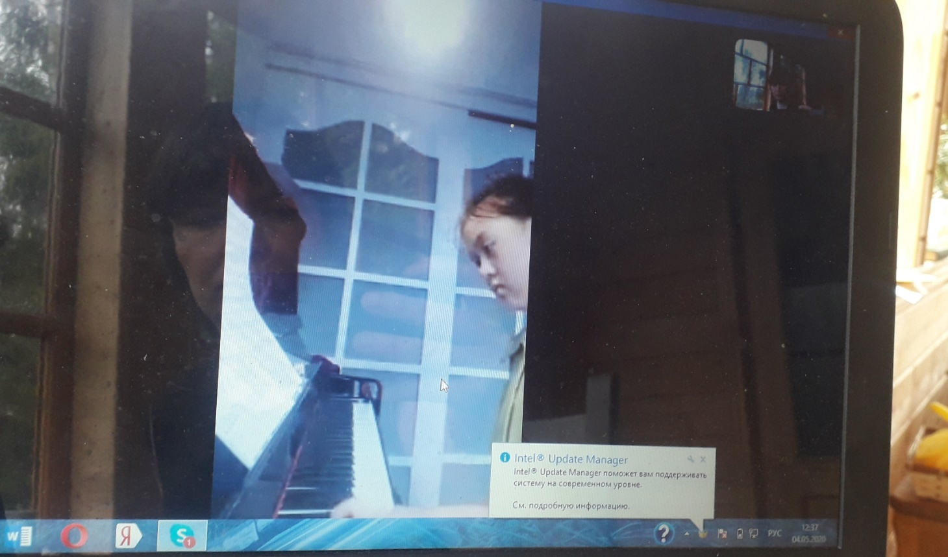
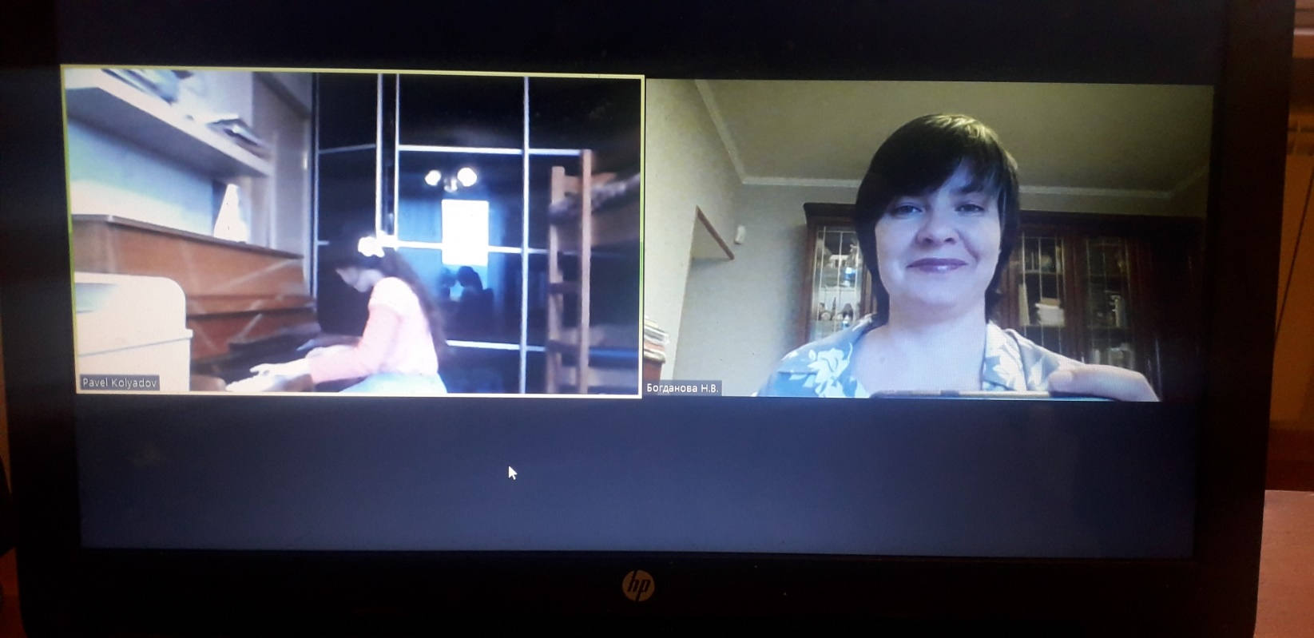
Скриншоты он-лайн уроков и применением платформ Skype, Zoom

Slide 4
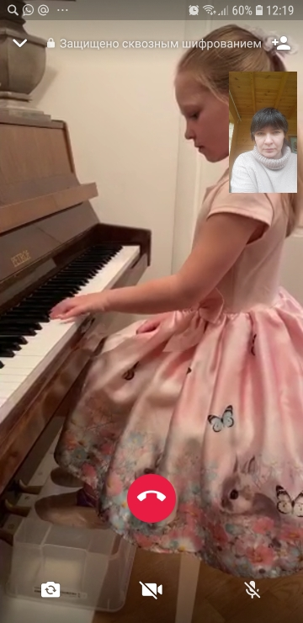
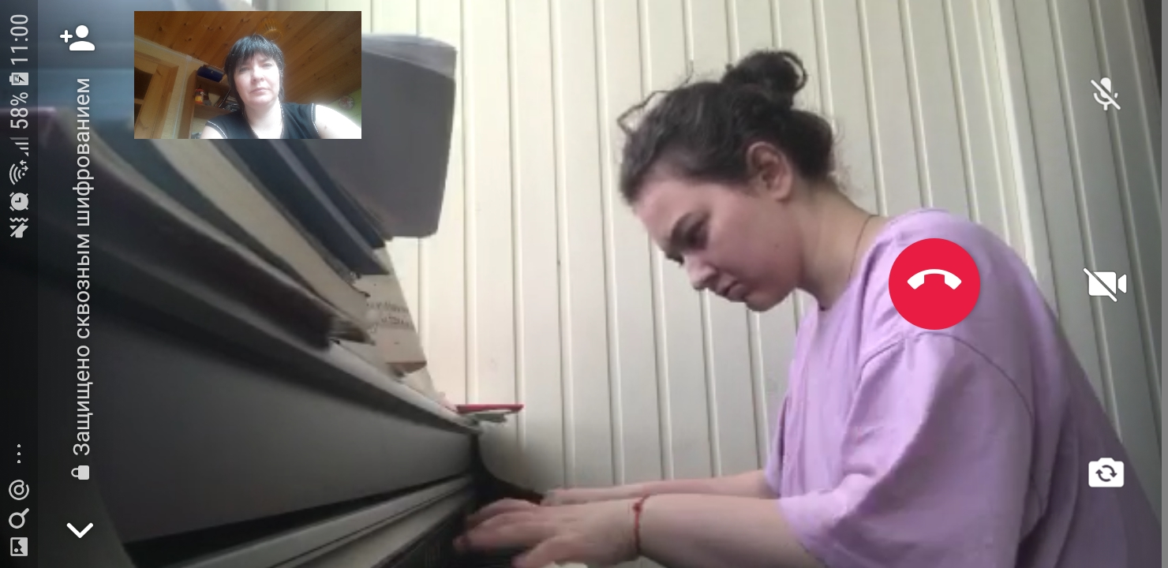
Скриншоты он-лайн уроков и применением платформы WhatsApp

Slide 5
2. Работа с аудио/видео записями учащихся
Формы и виды
обратной передачи информации от педагога ученику
5
Notes:
5

Slide 6
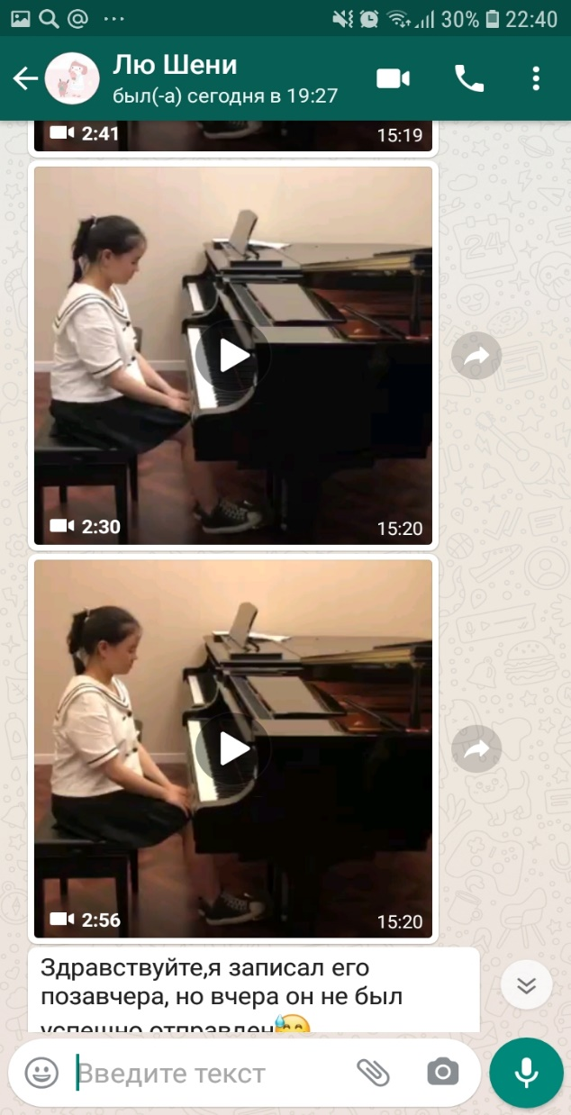
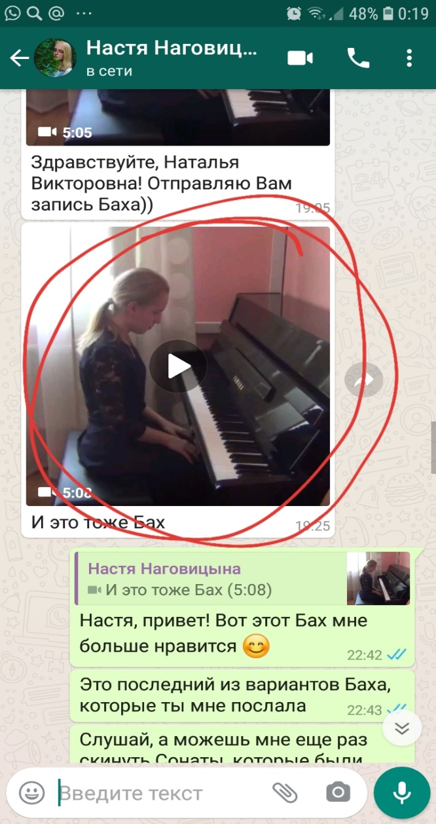
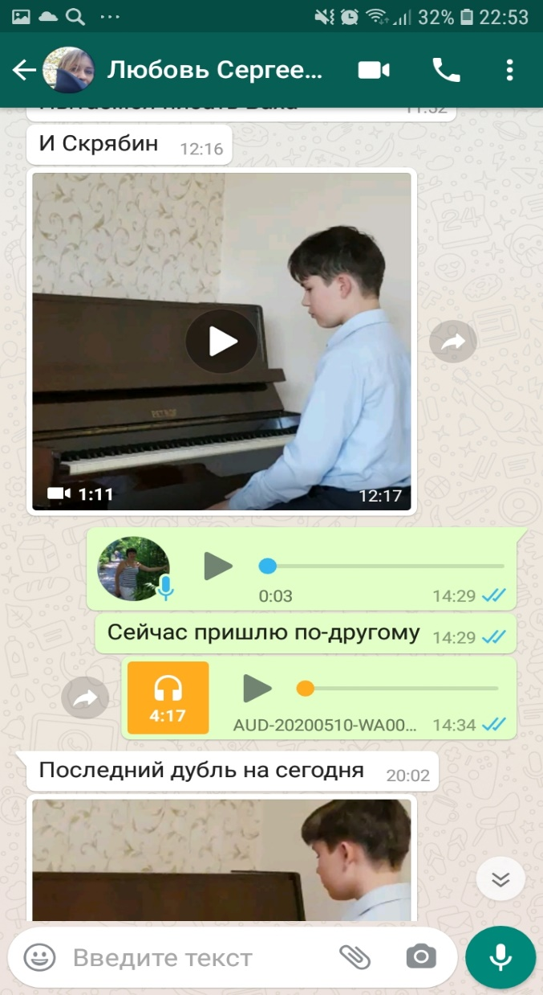
Скриншоты уроков по записям применением платформы WhatsApp

Slide 7
А) Комментарии в форме аудио-урока
Б) Комментарии в форме видео-урока
В) Текстовые комментарии
Г) Работа с нотным текстом
(пометки в нотах)
7
Notes:
7

Slide 8
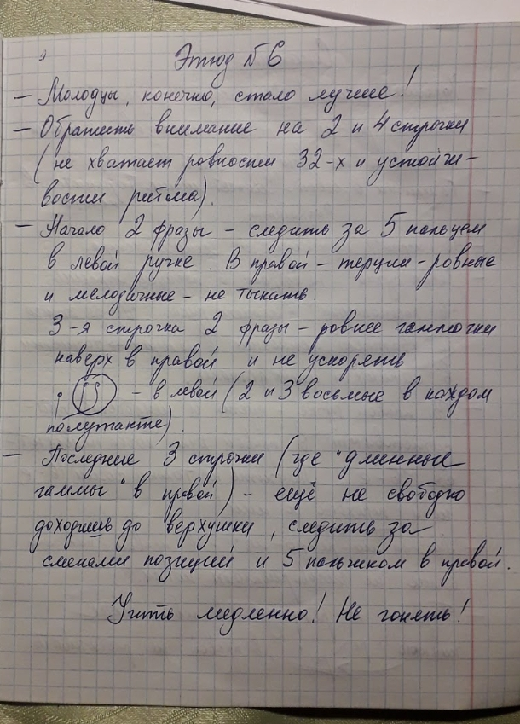
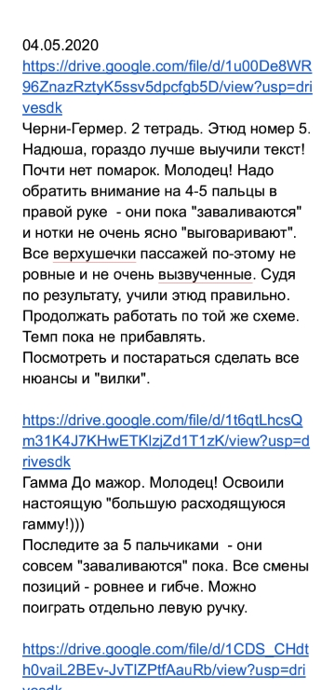
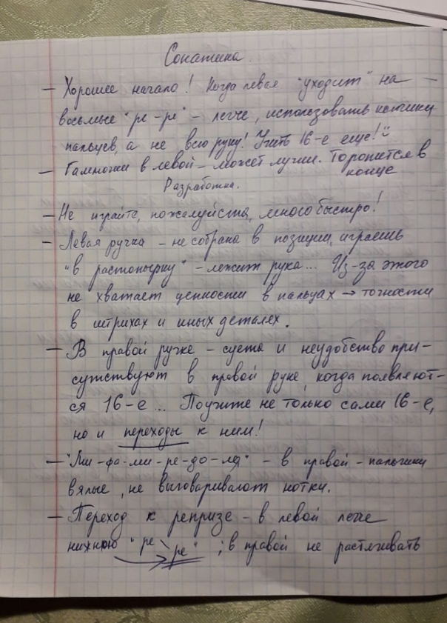
Пример работы с текстовыми комментариями
8
Notes:
8

Slide 9
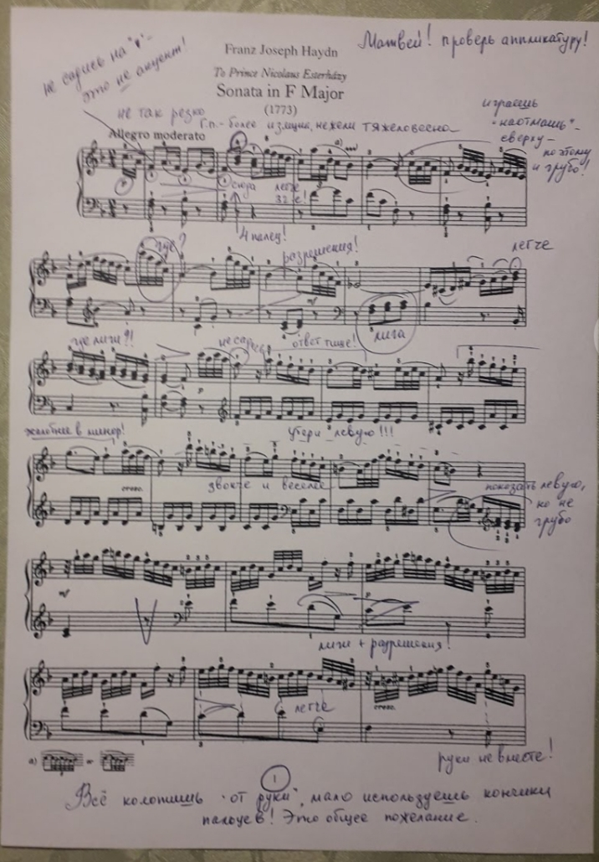
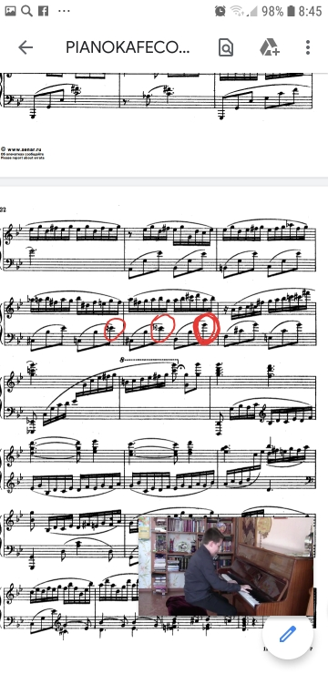
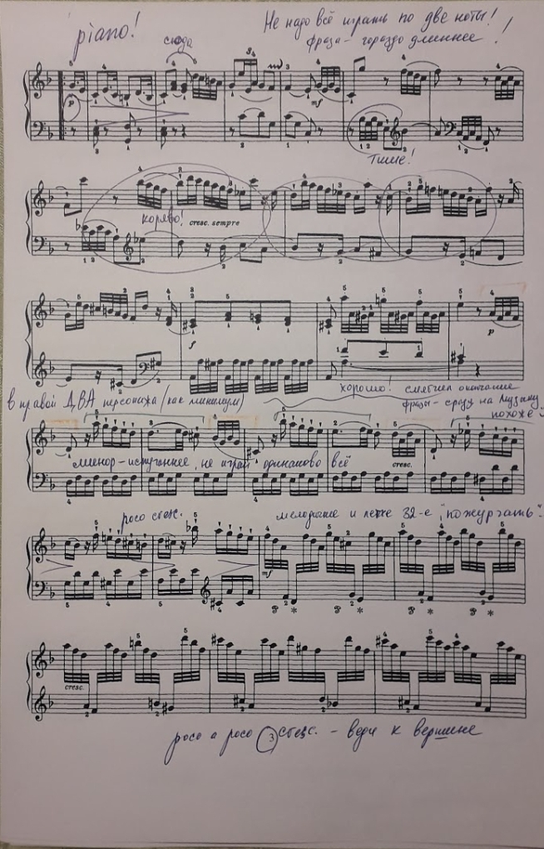
Пример работы с нотным текстом
9
Notes:
9

Slide 10
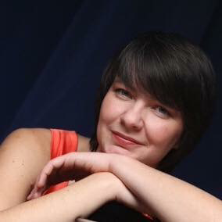
КОНТАКТЫ
Заведующая отделением специального фортепиано Центральной музыкальной школы при МГК им. П.И. Чайковского, солистка ГБУК «Москонцерт», автор и руководитель проектов в области культуры и образования Богданова Наталья Викторовна
Тел. +7 (926) 316-84-82
E-mail: bogdanova_nv77@mail.ru
Сайт: bogdanova-piano.com
10

